Slide 1

NEURIPS 2025 · 论文精读
让协作结构随任务演化
由动态编排走向更紧凑的集体推理
Multi-Agent Collaboration
策略 π
via Evolving Orchestration
Yufan Dang · Xueheng Luo · Jingru Fan · et al.
中心策略按任务状态选择智能体，并由强化学习持续优化
a₁
a₂
a₃
来源：论文 p.1，Abstract · 新增结构图为概念示意
01 / 26
Notes:
今天汇报的是 NeurIPS 二〇二五年的论文《Multi-Agent Collaboration via Evolving Orchestration》，作者包括 Yufan Dang、Xueheng Luo、Jingru Fan 等。论文研究如何让多个大语言模型智能体在协作中取得更好的效果，同时控制计算开销。它采用一个中心编排器，根据任务正在发生的变化，选择接下来调用哪一个智能体，并用强化学习更新这种选择策略。封面的中心与分支是概念示意，表示策略对智能体的调度。接下来先解释机制，再分别检查性能、效率和结构证据，最后讨论这些结论的边界。

Slide 2
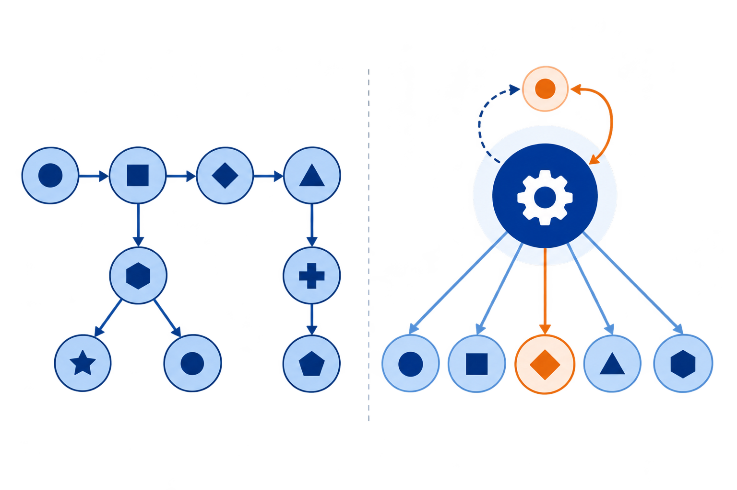
01 / 研究问题
静态结构难以适应不断变化的推理状态
从“有多少智能体”
到“下一步调用谁”
预设拓扑缺乏灵活性，
规模扩大易增加协调开销
与冗余计算。
动态编排依据当前状态
选择下一位智能体。
能否兼顾效果与效率？
来源：p.2，§1 · 插图：依据论文绘制的示意图，非实验数据
02 / 26
Notes:
论文的出发点是，已有多智能体系统常依赖预先指定或者预先生成的组织拓扑。这种结构在执行中不够灵活，当任务种类和智能体数量增加时，可能出现协调开销、冗余计算以及无效通信。因而作者把问题从增加多少智能体，转向下一步应该调用谁。动态编排要根据当前任务状态做出选择，而不是将整条协作路线一次性固定。这里的新增插图用于解释静态组织与动态选择的差别，不代表新的实验。论文要回答的核心问题是：动态编排能否同时提高协作效果和计算效率？

Slide 3
01 / 核心贡献
两项创新：动态编排与自适应演化
01
02
一次推理内部：选择
多条轨迹之间：学习
把协作转化为顺序决策，
利用已完成轨迹的反馈，
随任务进展调整激活对象。
更新策略与调用偏好。
验证路径：协作效果 / 推理效率 / 拓扑演化
来源：pp.2–4，§§1–2 · 以上为论文贡献的汇报整理
03 / 26
Notes:
理解论文需要区分两个时间尺度。第一个发生在一次任务的推理内部，编排器把智能体协作表示为顺序决策，随着任务进展调整下一个激活对象。第二个发生在多条轨迹之间，系统利用已完成轨迹的反馈更新策略，让后续决策更偏向有效和经济的调用。这两项贡献互相配合，前者提供灵活性，后者让灵活的选择可以被优化。后面的实验也按三个问题展开：协作效果有没有提高，推理开销怎样变化，以及学习后的交互结构发生了什么变化。这是对论文论证顺序的汇报整理。

Slide 4
02 / 动作空间
智能体由模型、推理模式与工具共同定义
m / 基础模型
能力空间包含不同规模、开放或闭源的 LLM
a = (m, r, t)
r / 推理模式
分解、反思、批评、修改、总结与终止
策略选择的完整单位
t / 外部工具
网页与学术搜索、代码解释、文件读取
异质性同时来自：模型能力、思考方式和外部能力。
来源：pp.2, 5, 29，§2 / Appendix B
04 / 26
Notes:
在进入编排机制之前，先明确被选择的对象。论文把一个智能体表示为模型、推理模式和工具组成的三元组。模型可以来自不同规模以及开放或闭源的能力空间；推理模式包括分解、反思、批评、修改、总结和终止；外部工具包括网页与学术搜索、代码解释以及文件读取。因此这里的异质性不只意味着混合不同底座模型，也包括思考方式和外部能力的组合。中心策略选择的是这样一个完整智能体，而不是只选择模型名称。论文附录里的角色提示属于研究对象，本汇报仅解释其作用，不把它们当作我们的执行指令。

Slide 5
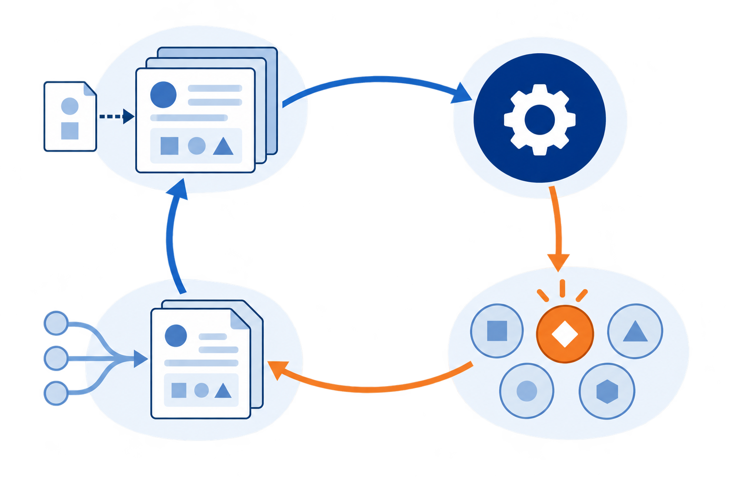
02 / 单步机制
编排器每步观察状态并选择下一位智能体
1 选择智能体
aₜ ∼ π(Sₜ, τ)
2 生成输出
oₜ = fₐₜ(sₜ(aₜ), Sₜ)
3 汇总更新状态
Sₜ₊₁ = Φ(Sₜ, oₜ)
达到终止条件或预算后，
聚合轨迹输出。
来源：p.3，§2.1，Eqs.1–4 · 插图为依据论文绘制的示意图
05 / 26
Notes:
单步机制可以分为选择、生成和更新三个动作。给定任务与当前全局状态，策略先抽样选择下一位智能体；被选中的智能体结合其局部状态与全局状态生成输出；汇总函数再把这个输出纳入新的全局状态。新的状态会影响下一步的选择，所以决策与任务进展之间形成了闭合的信息反馈。满足终止条件或者达到预算后，系统聚合轨迹输出。页面公式对应论文第二点一节的状态决策过程，插图是依据这一机制绘制的解释图。这里还没有发生策略参数更新，策略训练属于下一层时间尺度。

Slide 6
02 / 表示方式
序列展开降低搜索难度，折叠后仍是图
执行视角：逐步选择，允许重复激活
A
B
A
C
终止
交互视角：合并重复身份
逐步决策避免穷举完整拓扑空间。
A
B
重复激活与跨分支联系，
可在折叠交互图中形成反馈回路。
C
左图仅解释 A→B→A→C 的折叠关系，非实验样本。
来源：pp.3, 8，§2.1 / §3.3 · 机制示意
06 / 26
Notes:
把执行写成序列，并不意味着最终的交互结构只能是一条链。上方用先激活 A、再激活 B、再次激活 A、接着激活 C 的序列解释这一点。若把重复出现的身份合并，下方就能看到 A 与 B 之间的来回关系，以及从 A 到 C 的连接。这个例子只用于说明表示转换，不是新增实验轨迹。论文通过逐步展开协作来避免穷举完整拓扑空间，而重复激活、跨分支连接和回溯等行为，使折叠后的交互图仍然可以包含回路。后面讨论紧凑性和循环性时，分析的正是这样的结构。

Slide 7
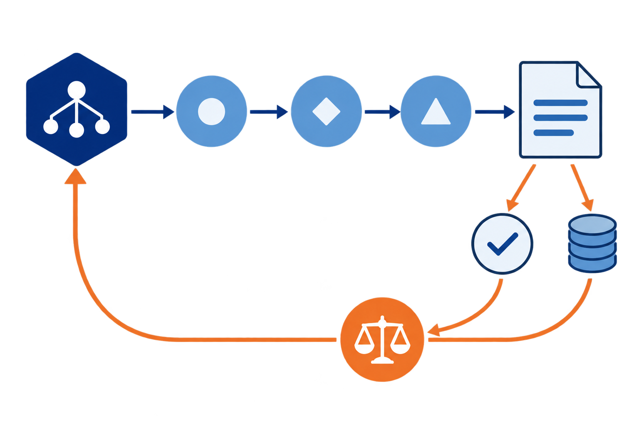
02 / 策略优化
强化学习用完成轨迹的反馈优化后续选择
REINFORCE
最大化轨迹的期望回报。
质量与成本共同改变
后续调用偏好：
更偏好高贡献、低成本选择；
减少低增益或高成本调用。
学习对象：编排策略与剪枝偏好
来源：p.4，§2.2，Eq.5 · 插图为依据论文绘制的示意图
07 / 26
Notes:
现在从一次推理内部转向多条轨迹之间。论文通过 REINFORCE 最大化轨迹的期望回报，使用完成轨迹后的反馈改变后续选择。反馈同时考虑任务质量和计算开销，因此高贡献、低成本的选择会更受偏好，低增益或高成本的调用则可能逐渐减少。学习对象主要是编排策略与剪枝偏好；不要把它误读为对所有基础模型进行同样的训练。页面中的新增插图解释的是轨迹完成之后的学习反馈，与前一页的单步状态更新是两个层次。接下来要看质量和成本具体怎样进入回报。

Slide 8
02 / 优化目标
奖励同时衡量质量、Token 开销与推理步数
$$R_{t}=\left\{\begin{aligned}r−λC_{T},&t=T \\ γR_{t+1}−λC_{t},&t<T\end{aligned}\right.$$
r：终态质量
正确性或开放任务质量分。
λ：成本惩罚强度
越大越重视效率。
γ：未来回报折扣
将后续回报传回早期决策。
Cₜ = F log(1 + t/φ)
F：计算开销；t/φ：归一化步因子
λ=0 时不再显式惩罚计算开销。
来源：p.4，Eq.6；p.7，§3.2 · 终态分支中的成本为 C_T
08 / 26
Notes:
奖励函数把任务质量和计算成本放在同一个目标里。终态回报由最终质量奖励减去成本惩罚得到；在更早的步骤，回报由后续回报的折扣值再减去当前成本惩罚递归计算。参数伽马控制未来回报折扣，参数兰姆达控制成本惩罚强度。成本项还随计算开销和归一化步因子变化，因此推理拖得更长也会影响目标。闭域任务的质量奖励可以来自正确性，开放任务则使用相应质量评分。兰姆达等于零时，没有这项显式计算成本惩罚；增加它也不能预先保证每项任务都能无损降本，必须由实验检验。

Slide 9
03 / 评测设计
四个任务覆盖闭域推理与开放生成
基准 | 检验能力 | 评估指标
GSM-Hard | 大数、多步算术 | 准确率
MMLU-Pro | 多学科知识推理 | 准确率
SRDD | 软件需求实现 | 完整性、可执行性、一致性
CommonGen-Hard | 概念约束生成 | 语法、相关性、逻辑与覆盖综合指标
跨任务 AVG 是论文的综合平均分，不能统一称为“准确率”。
来源：pp.4–5，§3，Datasets and Metrics
09 / 26
Notes:
论文使用四个任务，覆盖闭域推理和开放生成。GSM-Hard 检验大数多步算术，MMLU-Pro 检验多学科知识推理，两者采用准确率。SRDD 关注软件需求实现，综合完整性、可执行性和一致性。CommonGen-Hard 则要求在概念约束下生成文本，并综合语法、相关性、逻辑与覆盖等指标。这个差别会直接影响后面图表的解读：表一中的平均分是跨任务指标的综合平均，并不是一个统一意义上的准确率。可以在相同任务或相同子空间内比较方法，但不能把不同指标的平均数说成同一种正确率。

Slide 10
03 / 比较条件
两个模型子空间与同构/异构配置分开比较
Mimas
Titan
主要为 3B–14B 模型
更强的开放或闭源模型集合
Mono：Llama-3.1-8B
Mono：Llama-3.1-405B
基线
纯模型 / Self-Refine / AFlow / MacNet / EvoAgent
异构 Puppeteer 混合底座；Mono 固定基础模型，但保留多种推理模式与工具。
正文实现：episode length = 4 / parallel exploration ≤ 3 / λ = 0.1 / γ = 0.99
来源：pp.5–6，§3 / Table 1 · 比较需在同一子空间内进行
10 / 26
Notes:
实验把模型能力空间分为 Mimas 与 Titan。Mimas 主要包含三十亿至一百四十亿参数规模的模型，Titan 则包含更强的开放或闭源模型。Mono 配置分别固定使用 Llama 三点一的八十亿和四千零五十亿模型，但仍可搭配不同推理模式和工具；异构配置混合不同底座。基线包含纯模型、Self-Refine、AFlow、MacNet 与 EvoAgent，因此比较需要保持在同一子空间内。正文实现段给出单次轨迹长度为四、并行探索最多三、成本系数零点一、折扣系数零点九九。后面会单独提醒图七图注与正文设置的表述差异。

Slide 11
04 / 效果证据
演化后 Puppeteer 在两个子空间取得最高平均分
Mimas / AVG
Titan / AVG
来源：p.6，Table 1 · Puppeteer 两种配置均为 evolved 阶段；AVG 为跨任务平均分
11 / 26
Notes:
先看表一的总体结果，两组横向柱图使用相同的分数范围，分别比较 Mimas 和 Titan 内部的方法。演化后的异构 Puppeteer 平均分分别为零点六三二四和零点七七三一，Mono 分别为零点六一四七和零点七四五三。作为较强协作基线，AFlow 在两个子空间中的平均分分别为零点五三六四和零点六八九九。因此，两个 Puppeteer 配置的总体表现都较突出，异构配置取得各自子空间的最高平均分。不过这仍是跨任务综合分，不能直接当成准确率，也不能据此断言每一个任务都最优。下一步把平均值拆开。

Slide 12
04 / TITAN 逐任务比较
Titan：优势主要体现在多步数学与综合知识任务
Puppeteer（异构）
Puppeteer-Mono
AFlow
MacNet
单项最优并非全部属于 Puppeteer：MacNet 在 CommonGen-Hard 达 0.8817。
来源：p.6，Table 1，Titan · Puppeteer / Mono 均为演化后
12 / 26
Notes:
在 Titan 的逐任务比较中，异构 Puppeteer 在 GSM-Hard 和 MMLU-Pro 分别达到零点七和零点八三，超过这里并列展示的 Mono 与 AFlow。这支持它在多步数学和综合知识任务上的优势。另一方面，在 SRDD 上 Mono 的零点七六九七略高于异构的零点七六三七；在 CommonGen-Hard 上，异构的零点七九八七也不是最高，Mono 和 AFlow 都更高。整个表一中，MacNet 在这一生成任务达到零点八八一七。因而更稳妥的表述是总体平均占优，同时保留各任务的不同排名，而不是声称全面胜出。

Slide 13
04 / MIMAS 逐任务比较
Mimas：最高平均分掩盖了任务间差异
Puppeteer（异构）
Puppeteer-Mono
AFlow
MacNet
异构在 SRDD 低于 Mono；MacNet 的 CommonGen-Hard = 0.7434。
来源：p.6，Table 1，Mimas · Puppeteer / Mono 均为演化后
13 / 26
Notes:
Mimas 也呈现明显的任务差异。异构配置在 GSM-Hard 和 MMLU-Pro 的演化后分数高于 Mono，但在 SRDD 上只有零点六二六六，低于 Mono 的零点七二四九，也略低于 AFlow。CommonGen-Hard 上两种 Puppeteer 配置非常接近，异构为零点七三三三，Mono 为零点七三四一；MacNet 则达到零点七四三四。由此可以看到，最高平均分背后并不是所有任务同向领先。接下来我们还要把配置差异与持续训练的收益分开，否则容易把混合模型带来的效果全部归到策略学习上。

Slide 14
04 / 演化前后
持续演化提高了四种配置的平均表现
Initialized
Evolved
AVG：跨任务平均分；差值为分数增量
+0.1079
+0.0051
+0.0782
+0.0838
来源：p.6，Table 1（差值由原值计算）；p.24，A.2 · 阶段划分仅为评估便利
14 / 26
Notes:
这里固定配置，比较初始化与演化之后的平均分。Mimas Mono 从零点五〇六八提高到零点六一四七，增量零点一〇七九；Mimas 异构只从零点六二七三升到零点六三二四，增量零点〇〇五一。Titan Mono 和异构的增量分别为零点〇七八二与零点〇八三八，其中 Titan 异构从零点六八九三升到零点七七三一。四种配置的平均值都改善，但改善幅度差异很大。这些增量由论文表一原始数值相减得到。附录说明，初始化和演化阶段的划分服务于评估便利，不代表系统在某一点发生了内在突变。

Slide 15
04 / TITAN 学习增益
Titan：训练增益随任务和配置变化
异构：Evolved − Initialized
Mono：Evolved − Initialized
异构 .6600 → .7000
异构 .7400 → .8300
异构 .6191 → .7637
异构 .7381 → .7987
Mono .5400 → .6100
Mono .6910 → .7600
Mono .6264 → .7697
Mono .8111 → .8417
来源：p.6，Table 1，Titan · 差值由原值计算；两种配置的最大改善均在 SRDD
15 / 26
Notes:
进一步拆开 Titan 的训练收益，图中纵轴表示演化后减去初始化的分数增量，下方保留对应的原始分数。异构与 Mono 在四个任务上都提高，但最大改善均出现在 SRDD：异构从零点六一九一到零点七六三七，增量零点一四四六；Mono 从零点六二六四到零点七六九七，增量零点一四三三。数学与知识任务的收益也不相同，例如异构在 MMLU-Pro 增加零点〇九，而 Mono 增加零点〇六九。CommonGen-Hard 的改善相对较小。因此学习收益需要结合任务与配置解释，单个平均值不足以说明它发生在哪里。

Slide 16
04 / MIMAS 学习增益
Mimas：异构训练并非在所有任务都增益
异构：初始
异构：演化后
同一异构配置下，MMLU-Pro 与 CommonGen-Hard 上升；GSM-Hard 与 SRDD 下降。
来源：p.6，Table 1，Mimas · 异构配置初始与演化阶段
16 / 26
Notes:
Mimas 提供了一个必须保留的负向结果。这页只比较同一异构配置初始与演化后的实际得分，两根并列柱对应两个阶段。GSM-Hard 从零点五六下降到零点五四，SRDD 从零点六六五三下降到零点六二六六；MMLU-Pro 从零点五七上升到零点六三，CommonGen-Hard 从零点七一三九上升到零点七三三三。因此平均值略有改善，并不意味着每个任务都受益。纵轴表示实际得分，柱顶为两位小数的显示值，底层数据保留论文精度。这也提醒我们进一步分析底座能力与优化条件。

Slide 17
04 / 异构与同构
异构带来平均优势，但收益并不均匀
Mimas：异构 − Mono
Titan：异构 − Mono
均为 evolved 阶段
平均差：Mimas +0.0177；Titan +0.0278。配置比较不等于隔离因素的因果消融。
来源：p.6，Table 1 / §3.1 · 差值由论文原值计算
17 / 26
Notes:
这页固定在演化后阶段，比较异构相对 Mono 的差值。Mimas 和 Titan 的平均差分别是正零点〇一七七与正零点〇二七八，但逐任务并不均匀。两组在 GSM-Hard 和 MMLU-Pro 上的差值为正，在 SRDD 和 CommonGen-Hard 上则为负，Mimas 的 SRDD 差距尤其明显，为负零点〇九八三。这表明模型互补是否产生收益，取决于任务和能力空间。这里必须明确比较的性质：它是配置比较，不是隔离了所有因素的因果消融。因此可以报告异构平均优势，但不能把每一项变化都单独归因于异构性本身。

Slide 18
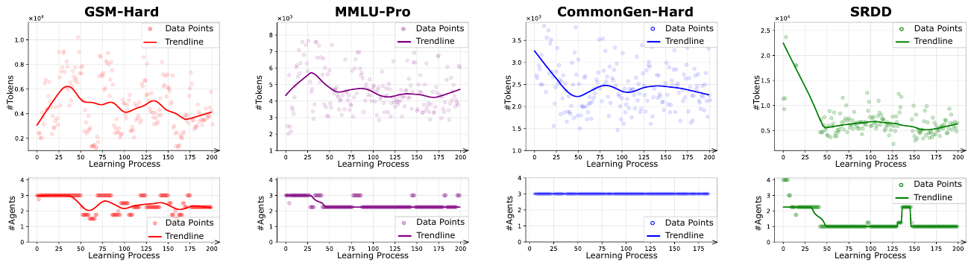
05 / 推理效率
Token 消耗在多数学习过程中下降
Titan 异构配置 · 四任务 · 原论文 Figure 2
策略更偏好节约 Token 的行为，并在合适时机终止。
LOWESS 为趋势平滑；不从曲线截图推算未报告的精确节省百分比。
来源：p.7，Figure 2 / §3.2 · 图像保留论文原始坐标与图例
18 / 26
Notes:
性能之外，再看论文的效率证据。这是图二中 Titan 异构配置在四个任务上的原始曲线，同时展示 Token 消耗和智能体激活数量随学习过程的变化。多数情况下，Token 消耗呈下降趋势，说明性能改善可以与推理开销降低同时出现。论文把它解释为逐步偏好更节约 Token 的行为，以及在适当时机终止。原图中的 LOWESS 曲线只是一种趋势平滑，不是额外实验，也不能据此从像素估出论文未报告的精确节省百分比。我们保留原始坐标和图例，重点观察变化方向及不同任务之间的差异。

Slide 19
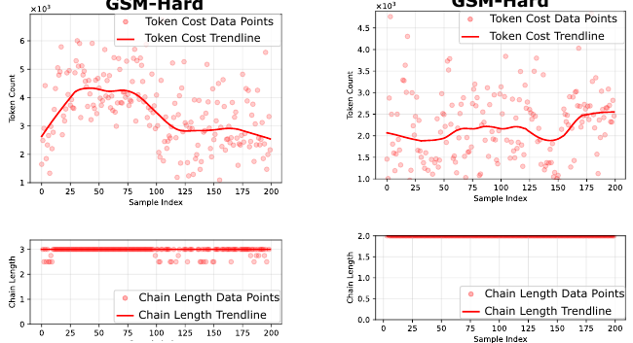
05 / 能力与效率机制
降低开销的路径随底座能力变化
Titan Mono · GSM-Hard
Mimas Mono · GSM-Hard
能力决定降本路径
Titan 通常更易
缩短推理路径；
Mimas 更依赖
低成本调用选择。
此处 Titan Mono 的激活数
相对稳定；Mimas Mono
部分任务没有持续下降趋势。
来源：pp.7, 24–25，§3.2 / A.1 / Figure 8（选取两个完整任务面板）
19 / 26
Notes:
降本的方式还依赖基础模型能力。论文指出，Titan 通常能通过缩短推理路径提高效率，而 Mimas 的激活数量相对稳定，异构配置可以更多依赖选择较低成本的智能体。这里从图八选取两个完整的 GSM-Hard 面板，左侧是 Titan Mono，右侧是 Mimas Mono，并明确保留条件标签。这两个面板还提醒我们不要把一般解释说成没有例外的定律：Titan Mono 在这个任务上的激活数也相对稳定，Mimas Mono 在部分任务上并没有持续下降的开销趋势。由于 Mono 固定底座，它也缺少异构配置在模型成本之间切换的空间。

Slide 20
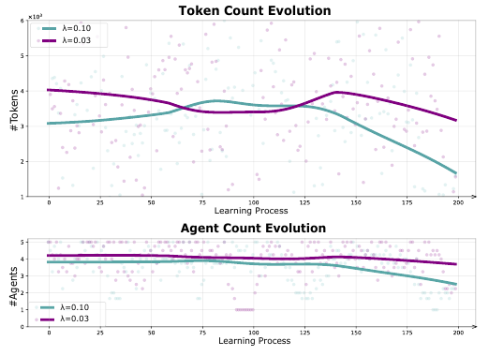
05 / 超参数对照
更大的 λ 使策略更重视成本
Titan Mono · MMLU-Pro
λ = 0.10 vs 0.03
成本惩罚强度改变
Token 与激活数量趋势。
λ 是效果与开销的调节项，
不能据此推出任意任务
都能无损降本。
精确曲线保留原图，不补造采样点。
来源：p.7，Figure 3 / §3.2
20 / 26
Notes:
图三进一步比较成本系数兰姆达的作用，条件固定为 Titan Mono、MMLU-Pro，对照零点一与零点〇三。较大的系数意味着策略更重视计算开销，因而 Token 消耗和智能体激活数量的趋势会随之变化。这与前面奖励函数的设计一致，说明质量和成本之间的偏好可以通过目标参数调节。但是，这个实验的条件是明确的，不能由它推出任意任务都能在完全不损失质量的情况下减少成本。图中保留论文原始曲线，我们不补造采样点，也不把一个任务上的对照外推到整个任务集合。

Slide 21
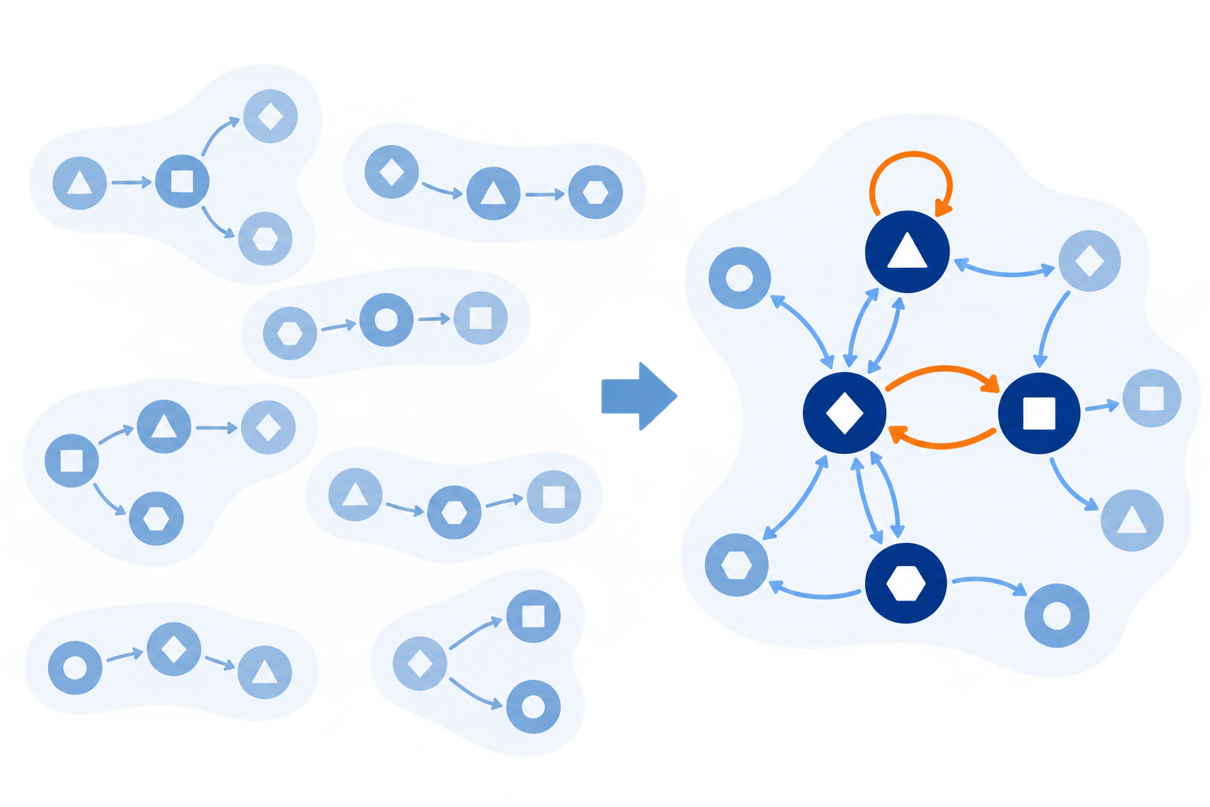
06 / 结构演化
拓扑演化趋向紧凑、重复与反馈
紧凑
多条分离路径逐步集中，
也可凝聚为单智能体推理。
循环
重复激活、回溯与跨分支边，
形成自环或多节点反馈。
结构由状态驱动的选择产生；
示意图不是新的实验样本，
也不是固定组织模板。
来源：pp.8–9，Figures 4–5 / §3.3 · 插图为依据论文绘制的结构示意
21 / 26
Notes:
论文不仅报告分数，还尝试解释学习后协作结构的变化。紧凑性表现为多条分离路径逐渐集中为少数有效反馈路径，某些例子还会从双智能体通信凝聚为单智能体持续推理。循环性则来自重复激活、回溯和跨分支边，既可以是自环，也可以是多节点环。这些关系说明结构由状态驱动的选择逐步产生，并非预先固定的组织模板。这里使用第四张新增插图，依据图四与图五的分析概念进行说明；它不是新的实验样本，不能用来替代论文的定量证据。下一页再看论文实际报告的结构统计。

Slide 22
06 / 结构定量证据
论文报告的结构统计支持紧凑与循环增多
Initialized
Evolved
密度沿用论文报告口径，不能解释为标准简单图的 [0,1] 归一化密度。
结构统计与性能相关，尚不能证明“更多循环”本身导致性能提升。
来源：p.8，Figure 6（均值重绘）；p.9，§3.3
22 / 26
Notes:
根据图六报告的均值重绘，可以看到图密度从一点〇八二九升到一点四四七九。长度为一、二、三、四的环，其平均数量分别从零点五二、一点一七、零点一七、零，升到零点六二、一点四、零点三八、零点〇六。这些数值支持论文关于结构更紧凑、循环更多的经验观察。密度这里必须沿用原文口径，因为报告值超过一，不能把它解释为标准简单图零到一区间的归一化密度。还有一层证据边界：结构统计与性能变化相关，并不等于已经证明增加循环本身会导致性能提高。

Slide 23
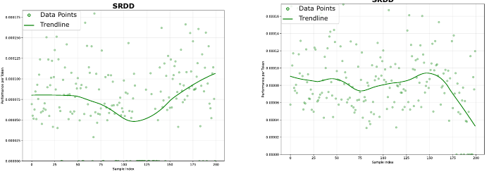
07 / 综合收益与边界
性能/成本比在多数任务上改善，仍有例外
Titan Mono · SRDD
Mimas Mono · SRDD
仅 200 个优化样本，可能不足以充分探索；部分曲线先降后升或无明显改善。
论文指出弱底座可能需要更长协作或不同超参数。综合比值仍需结合质量、Token 两项分别判断。
来源：pp.24, 26，A.2 / Figure 9（选取 SRDD 两个完整面板）
23 / 26
Notes:
附录还用性能与成本的比值综合考察学习过程。多数任务的比值改善，但也有先下降后回升，以及没有明显改善的曲线。这里保留图九的两个 SRDD 面板，分别对应 Titan Mono 和 Mimas Mono，帮助观察不同条件下的趋势。论文解释，只有二百个优化样本可能不足以充分探索，较弱底座也可能需要更长的协作或者不同超参数。这些属于作者对局限的讨论，不能当作已完成的额外验证。比值还可能掩盖分子与分母各自的变化，所以最终判断仍要回到质量和 Token 两项分别检查。

Slide 24
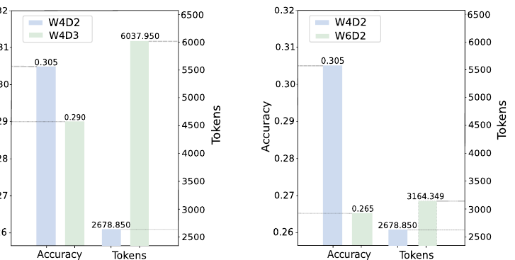
07 / 探索宽度与深度
更深或更宽的探索不保证更好
预算收益并非单调
加深或加宽可能带来冗余，
消耗更多 Token，
却降低准确率。
原图配置：
W4D2 / W4D3 / W6D2
不能将“更多探索”视作通用解法。
来源表述保留：Figure 7 图注称默认 W4D2；正文实现段写 episode length=4、parallel exploration≤3。
这里分别引用两处设置，不自行消解其差异。
来源：p.9，Figure 7 / §3.4；p.5，Implementation
24 / 26
Notes:
图七检验了探索宽度和深度的影响，对照包括宽四深二、宽四深三，以及宽六深二。它显示增加探索预算并不保证更好的准确率：更深或更宽的搜索可能增加冗余，消耗更多 Token，却降低任务表现。因此不能把更多探索当成普遍有效的解决方法。还有一个复现时需要留意的来源差异：图七图注把宽四深二称为默认设置，而正文实现段写的是轨迹长度四、并行探索最多三。本汇报分别保留两处来源的表述，不自行把它们解释成同一组参数，也不以未经验证的推测消除差异。

Slide 25
07 / 结论的适用范围
计算资源与方法局限限定了结论范围
仍待解决的问题
论文报告的计算资源
8 × A800
01 终态奖励较粗粒度
02 智能体与工具池固定
单卡峰值：28.8–78.4 GB
训练时长：2–6 小时
03 偶发误协调或欺骗性共识
在线优化与推理交错，
难以隔离训练 GPU 小时。
与搜索式基线的计算范式不同，
不宜直接比较全流程计算成本。
推理 Token 降低，不能直接推出全生命周期成本更低。
来源：pp.29–30，Appendices C–D
25 / 26
Notes:
最后把推理效率放回完整计算资源背景。附录报告使用八张 NVIDIA A800，单卡峰值显存约二十八点八至七十八点四 GB，训练时长为二至六小时。不过在线优化和推理交错进行，训练 GPU 小时很难被完全隔离；与搜索式基线相比，计算范式也不同，因此不宜直接据此对比全流程成本。方法还受到终态奖励较粗粒度、智能体和工具池固定，以及偶发误协调或欺骗性共识等问题限制。我们能支持的结论是一些配置中的推理 Token 减少，而不是已经证明全生命周期成本必然更低。

Slide 26
结论 / MULTI-AGENT COLLABORATION VIA EVOLVING ORCHESTRATION
更有效的协作来自可学习的编排
动态选择
成本反馈
结构演化
依任务状态调整协作
强化学习平衡质量与成本
观察到更紧凑且含循环
多个配置取得平均收益，但任务差异、训练成本与固定能力池仍限定结论。
论文代码
github.com/OpenBMB/ChatDev/tree/puppeteer
来源：p.10，§5；Table 1；Appendices C–D
26 / 26
Notes:
这篇论文把动态选择、成本反馈和结构演化连接成一条完整论证。中心编排器让协作依任务状态变化，强化学习通过质量与成本反馈优化选择，实验中多个配置取得平均收益，并观察到更紧凑和含循环的推理结构。值得带走的是对编排本身进行学习的思路，同时保留已经看到的边界：各任务收益不同，训练成本不能忽略，能力池仍然固定，结构观察也不能直接升级为因果结论。页面给出了论文代码仓库，可以作为进一步复现和阅读实现的入口。讨论可以围绕状态表示、奖励粒度与可变智能体池这些论文尚未充分解决的问题展开。

